Slide 1

Je compose pour vous avec ma douce et fidèle amie
15 photos terrifiantes
par Lande

Slide 2
Je compose pour vous avec ma douce et fidèle amie
15 photos terrifiantes de volcans en éruption qui ne vous laisseront pas indifférent

Slide 3
Je compose pour vous avec ma douce et fidèle amie
Une éruption volcanique est toujours un moment terrifiant. Mais c’est aussi un moment magique si on a la chance de pouvoir l’observer de loin. Ces quelques photos devraient vous fasciner tout en laissant un petit frisson vous parcourir l’échine.

Slide 4
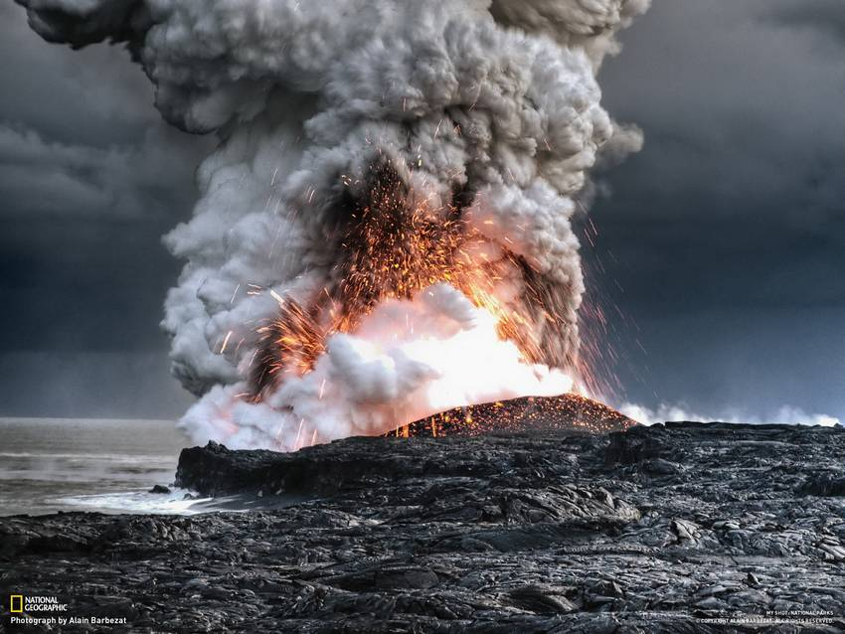
Je compose pour vous avec ma douce et fidèle amie

Slide 5
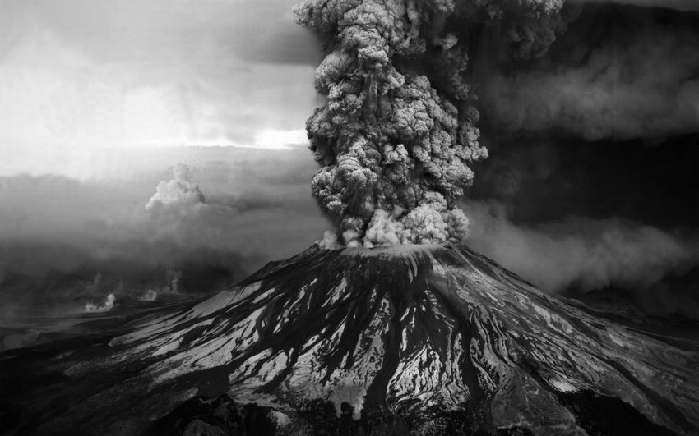
Je compose pour vous avec ma douce et fidèle amie

Slide 6
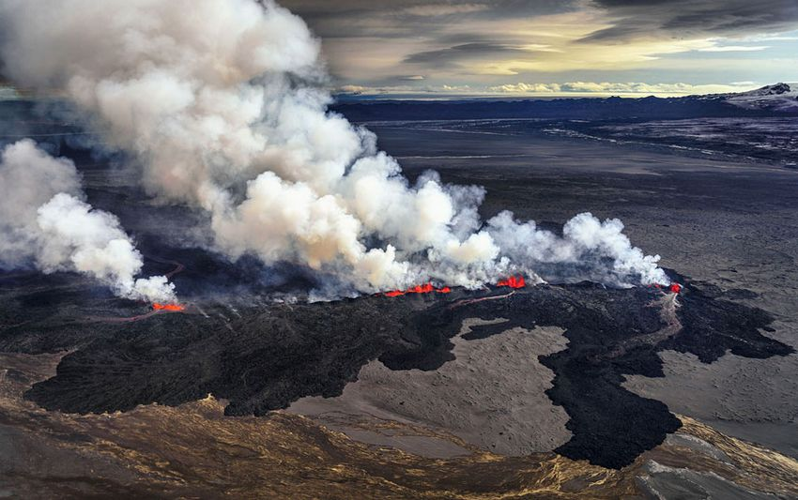
Je compose pour vous avec ma douce et fidèle amie

Slide 7
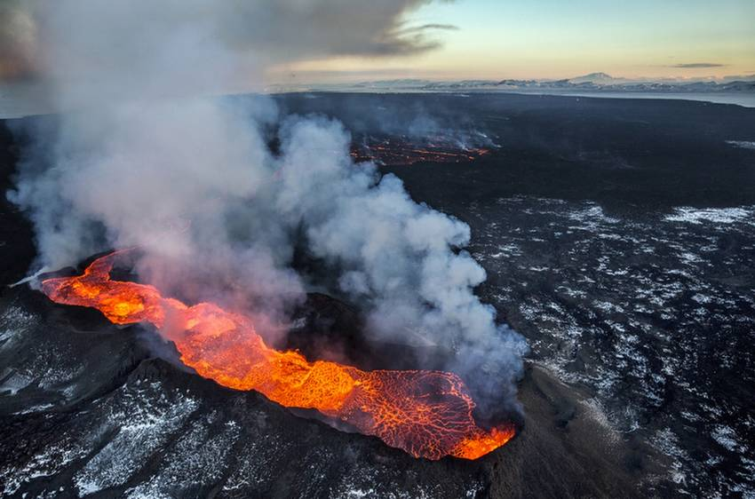
Je compose pour vous avec ma douce et fidèle amie

Slide 8
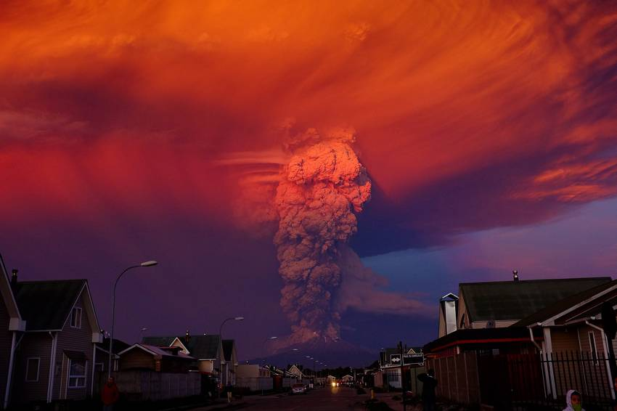
Je compose pour vous avec ma douce et fidèle amie

Slide 9
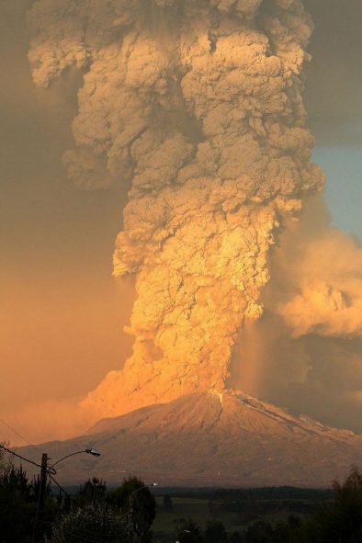
Je compose pour vous avec ma douce et fidèle amie

Slide 10
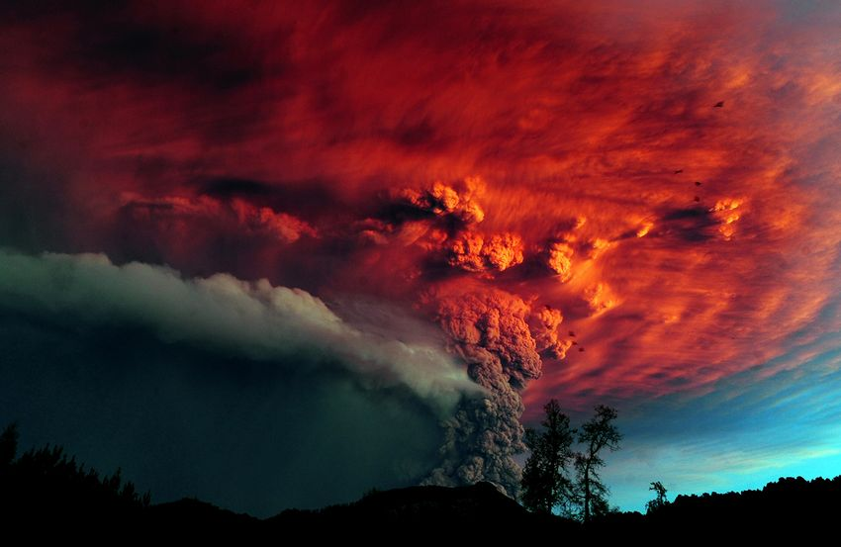
Je compose pour vous avec ma douce et fidèle amie

Slide 11
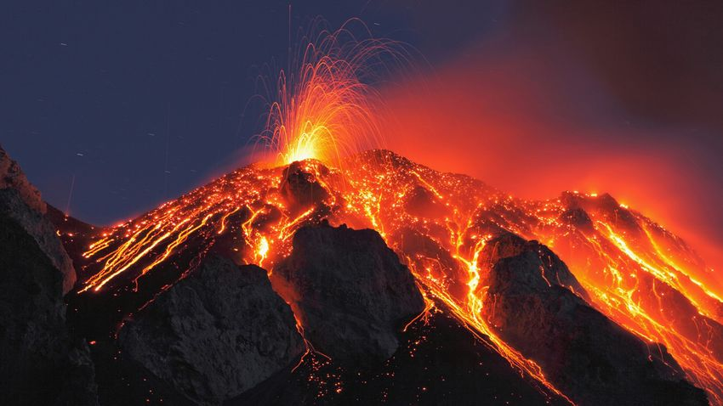
Je compose pour vous avec ma douce et fidèle amie

Slide 12
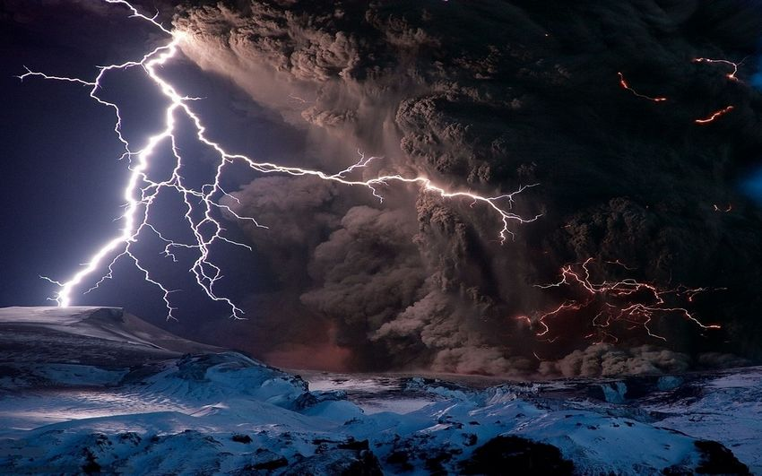
Je compose pour vous avec ma douce et fidèle amie

Slide 13
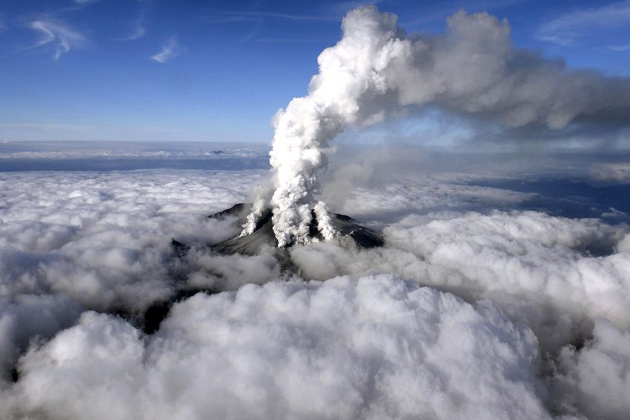
Je compose pour vous avec ma douce et fidèle amie

Slide 14
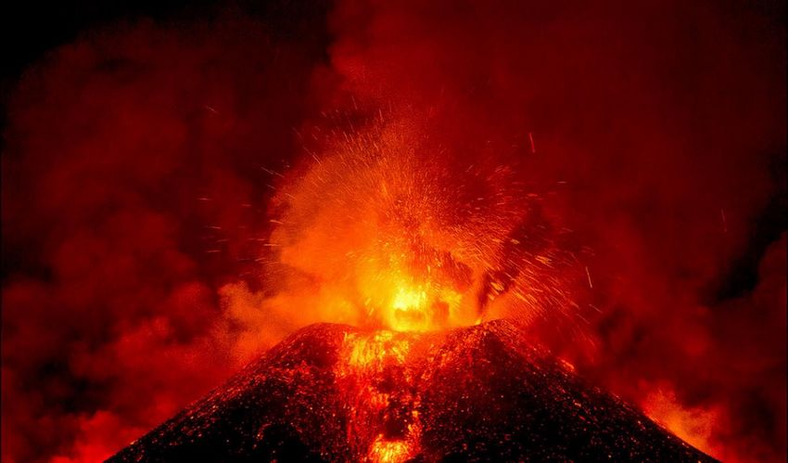
Je compose pour vous avec ma douce et fidèle amie

Slide 15
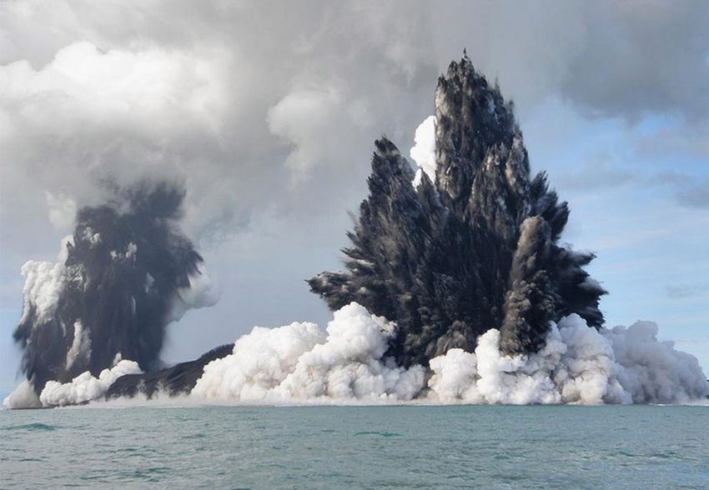
Je compose pour vous avec ma douce et fidèle amie

Slide 16
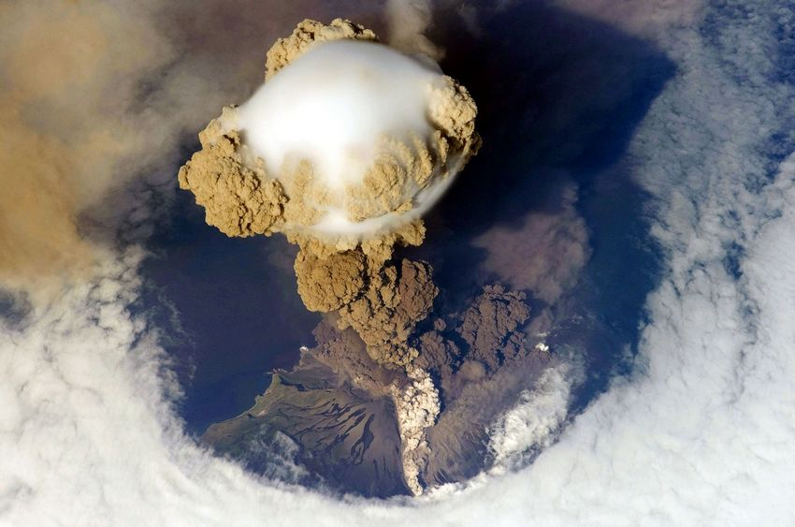
Je compose pour vous avec ma douce et fidèle amie

Slide 17
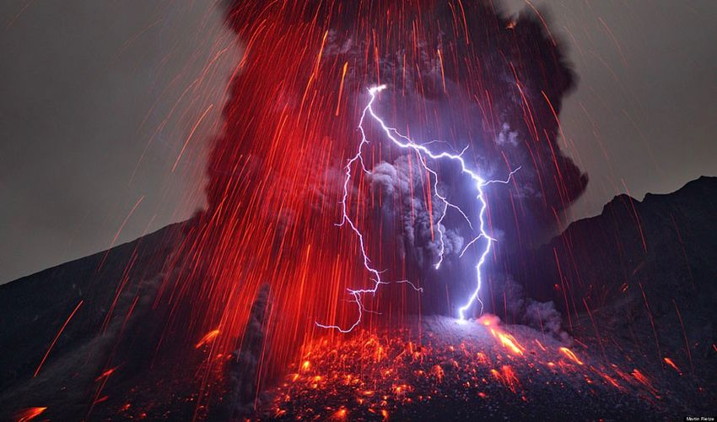
Je compose pour vous avec ma douce et fidèle amie

Slide 18
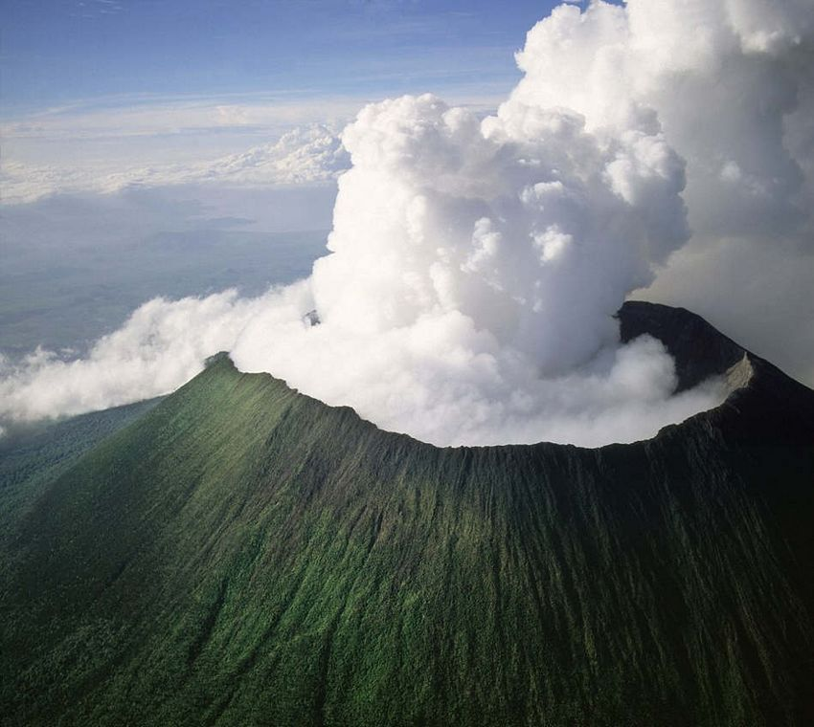
Je compose pour vous avec ma douce et fidèle amie

Slide 19
Je compose pour vous avec ma douce et fidèle amie
C’était
15 photos terrifiantes
par Lande

